Slide 1
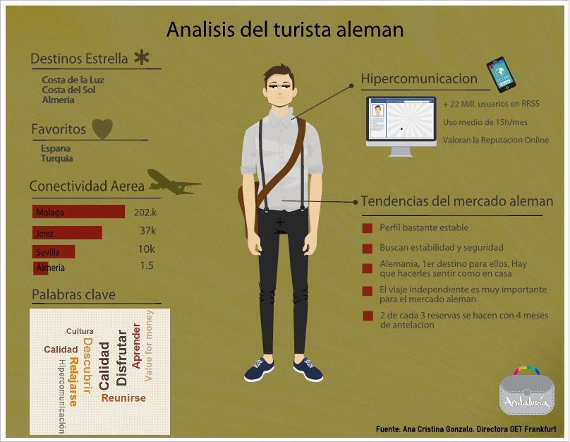
Describe la gráfica “Analisis del turista alemán” con tu pareja.
Sistema de apoyo
- En la gráfica se ve …
La gráfica está dividida en diferentes categorías que son …
El típico turista alemán…

Slide 2
El turista alemán…

Slide 3
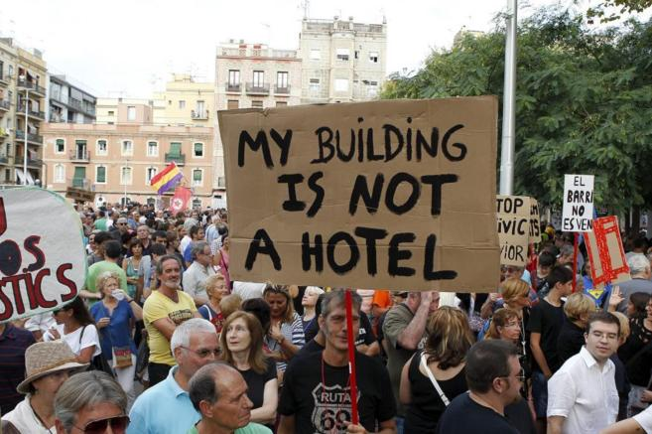
Situación: Tu amigo Leon está de vacaciones en España y encuentra un artículo en el periódico donde aparece la foto de abajo. También entiende la palabra alcalde. Te pregunta en un e-mail por qué el que dice el alcalde sobre los turistas. Contesta su e-mail.
el cartel – das Plakat/ Schild
la pancarta – das Spruchband
La manifestación – die Demonstration
Prepara la mediación con tu pareja

Slide 4
Con tu pareja: Anota algunas ideas que se puede hacer para mejorar la situación entre los turistas y los españoles.

